Slide 1

MATLAB简介
Mathematical Laboratory
—— MATLAB数组及函数
重庆大学数学与统计学院

Slide 2
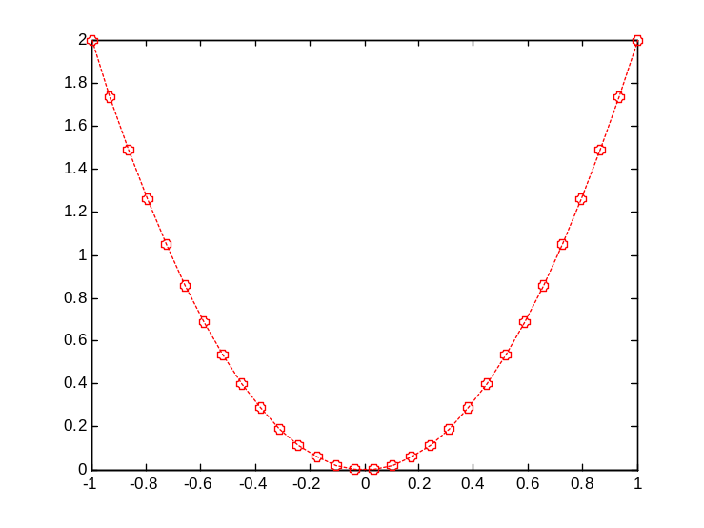
引言
数组是MATLAB软件最基本和最重要的数据对象，数组的操作与运算也非常丰富，这大大提高了MATLAB软件的编程效率。
例如：计算抛物线y=2x²上30个点的坐标,横坐标赋值给变量a，纵坐标赋值给变量b
a=linspace(-1,1,30) %产生区间[-1,1]上的30个等间%隔数赋值给变量a
b=2*a.^2 %计算函数2x²在a中30个点的函数值，并赋值% 给变量b.
在这里是把数组作为运算单元成组地算，而其它语言大都需要一个数一个数地依次计算。

Slide 3
主要内容
A
B
数组的分类
数组的创建
C
D
数组的运算
数学函数

Slide 4
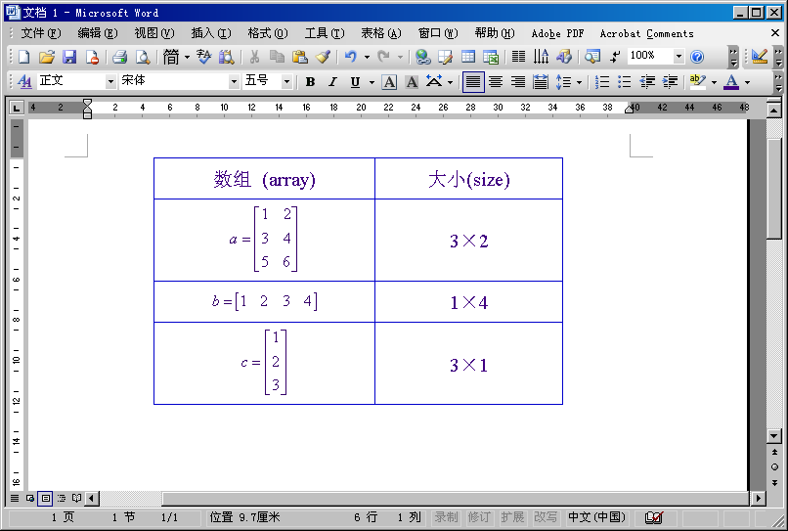
数组(array)的分类
一维数组：向量(vector), 行向量，列向量，行矩阵，列矩阵
二维数组：矩阵(matrix)
a(2,1)=3
b(2)=2

Slide 5
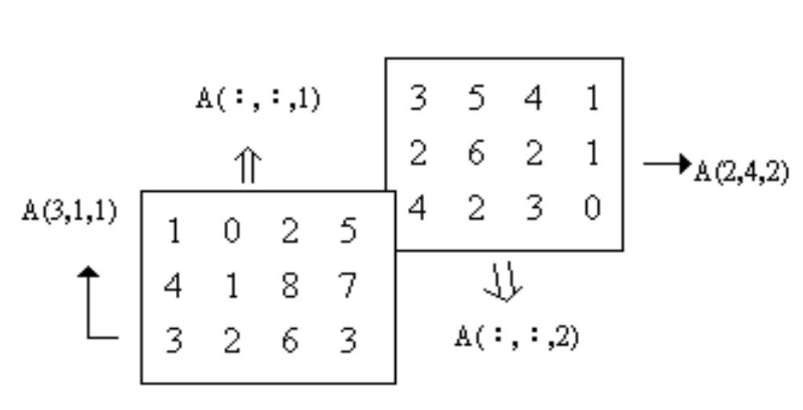
数组(array)的分类
多维数组：以型号为 3×4×2 的三维数组为例

Slide 6
如何创建组变量？
1) 直接输入
键入：A=[1 2 3;4 5 6]
输出：A=
1 2 3
4 5 6
或键入：A=[1 2 3
4 5 6]

Slide 7
如何创建组变量？
2)冒号法
    X=初值：增量：终值
    x=1:2:9 %把1到9公差为2的等差数组赋值给变量x
    y=0:-1:-5 %把0到-5公差为-1的等差数组赋值给变量y
3)调用函数linspace
x=linspace(0, pi, 11) %产生从0到pi的11个等间%隔数赋值给变量x.
数组长度

Slide 8
如何创建组变量？
4) 特殊矩阵
zeros(m, n) m行n列的零矩阵
ones(m, n) m行n列的全1矩阵
eye(n) n阶单位矩阵
rand(m, n) m行n列的均匀分布随机数矩阵
randn(m,n) m行n列的正态分布随机数矩阵
diag(v) 以一维数组v为对角线元素的对角阵

Slide 9
如何创建组变量？
5) 数组的下标操作
抽取数组中的某些元素构成新数组
u=[1:3;4:6;7:9] %构建一个3行3列的矩阵存放到变量u中
v=u(:,[1,3]) % 将u中的1列，3列赋值给变量v
w=u(2:3,1:2) % 将位于u中的2行，3行，1列，2列的2×2个元素赋值%给变量w, 其中2:3是行标，1：2是列标。

Slide 10
如何创建组变量？
5) 数组的下标操作
扩展及删除数组中的一些元素
u(4,:)=[10,11,12] %把行向量[10,11,12]赋值给u的第4行
u(:,4)=[1;1;1;1] %把列向量[1;1;1;1] 赋值给u的第4列
u([2,3],:)=[] %把空数组[]赋值给u的第2、3行，即删去u的第2、3行

Slide 11
如何创建组变量？
6) 矩阵的拼接
将几个矩阵放在一起称为拼接，左右拼接行数要相同，上下拼接列数要相同。
如，
键入：D=[2*eye(2), zeros(2,1)]
输出：D=
2 0 0
0 2 0

Slide 12

如何创建组变量？
键入：E=[D;eye (2),ones(2,1)]
输出：E=
2 0 0
0 2 0
1 0 1
0 1 1

Slide 13
数组都有哪些运算呢？
运 算 | 符 号 | 运 算 | 符 号
加 | + | 减 | -
乘 | * | 数组点乘 | .*
左除 | \ | 数组左点除 | .\
右除 | / | 数组右点除 | ./
幂 | ^ | 数组点幂 | .^

Slide 14
数组都有哪些运算呢？
如：设 a=[a1 a2 a3], b=[b1 b2 b3],
c= 标量
标量加法 a+c = [a1+c a2+c a3+c];
标量乘法 a*c = [a1*c a2*c a3*c];
数组加法 a+b = [a1+b1 a2+b2 a3+b3];
数组点乘 a.*b = [a1*b1 a2*b2 a3*b3];

Slide 15
数组都有哪些运算呢？
数组点右除 a./b = [a1/b1 a2/b2 a3/b3];
数组点左除 a.\b = [b1/a1 b2/a2 b3/a3];
数组求幂 a.^c = [a1^c a2^c a3^c];
c.^a = [c^a1 c^a2 c^a3];
a.^b = [a1^b1 a2^b2 a3^b3];

Slide 16
数组都有哪些运算呢？
运算函数
max(v)
min (v)
sum(v)
prob(v)
cumprob(v)
mean(v)
sort(v)
求最大值
求最小值
求和
求积
求累积积
求平均值
按升序排列

Slide 17
数组都有哪些运算呢？
线性代数相关运算函数
inv(A) 矩阵的逆； rank(A) 矩阵秩
det(A) 矩阵的行列式； orth(A) 正交化
poly(A) 特征多项式
d=eig(A), [v,d]=eig(A) 特征值与特征向量
特征函数
size(A) 返回一个二元素向量，第一个元素
为A的行数， 第二个元素为A的列数
size(A,1) 返回A的行数；
size(A,2) 返回A的列数
length(A) 返回max(size(A))
diag(A) 提取A的对角元素返回列向量

Slide 18
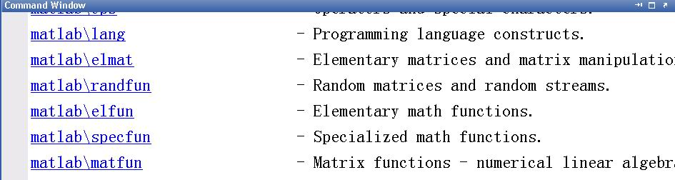
MATLAB中的数学函数
MATLAB初等数学函数
在命令窗口键入help,找到“elfun”,并点击,就会出现所有的初等函数。

Slide 19
MATLAB中的数学函数
三角函数：sin(x), sinh(x), asin(x), cosh(x),
cos(x), tan(x), cot(x), sec(x), csc(x)等。
指数函数：exp(x), log(x), log10(x), log2(x), sqrt(x)等。
舍入函数：朝零方向取整fix(x), 朝-∞方向取整floor(x), 朝+∞方向取整ceil(x), 四舍五入到最接近的整数round(x), 余数rem(m,n),符号函数sign(x)等
其他数学函数：绝对值或复数的幅值abs(x)

Slide 20
MATLAB中的数学函数
单变量数学函数的自变量可以是数组，此时，输出的是各元素的函数值构成的同规格数组。
例如，
输入：a=[1 2 3;4 5 6]; sin(a)
输出：ans=
0.8415 0.9093 0.1411
-0.7568 -0.9589 -0.2794

Slide 21
应用实例：谁的回报更大
A、B两人拿同样多的资金1万元进行投资，
A：第一年资产涨40%，第二年跌20%，第三年涨40%，第四年跌20%，如此下去；
B：每年赚6%。
问：第十年时，谁的回报更大？计算并比较A、B两人每年末的资产额度。

Slide 22
应用实例：谁的回报更大
 | 第1年 | 第2年 | 第3年 | 第4年 | …
A的年收益率 | 0.4 | -0.2 | 0.4 | -0.2 | …
B的年收益率 | 0.06 | 0.06 | 0.06 | 0.06 | …
A的资产 | 1+0.4 | （1.4）0.8 | 1.4² 0.8 | 1.4² 0.8² | …
B的资产 | 1+0.06 | 1.06² | 1.06³ | 1.06⁴ | …

Slide 23
应用实例：谁的回报更大
 | 第1年 | 第2年 | 第3年 | 第4年 | …
A的资产 | a1=1+0.4 | a2=0.8a1 | a3=1.4a2 | a4= 0.8a3 | …
B的资产 | 1+0.06 | 1.06² | 1.06³ | 1.06⁴ | …
N=1:10;
B=1.06.^N; %B为投资人B在每年末的资产
p=1.4*ones(1,10); %p为投资人A每年的收益率，A在奇数年份的收益率为1.4
p(2:2:10)=0.8; % A在偶数年份的收益率为0.8, 修改p的偶数项,
A=cumprod(p); % A为投资人A在每年末的资产
Z=[N;A;B;A-B]
Z([2,3],10)

Slide 24
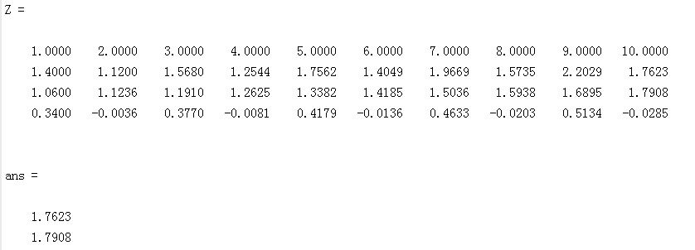
应用实例：谁的回报更大

Slide 25
应用实例：谁的回报更大
N年后 | 1 | 2 | 3 | 4 | … | 10
A资产(万元) | 1.4000 | 1.1200 | 1.5680 | 1.2544 | … | 1.7623
B资产(万元) | 1.0600 | 1.1236 | 1.1910 | 1.2625 | … | 1.7908
A-B | 0.3400 | -0.0036 | 0.3770 | -0.0081 |  | -0.0285

Slide 26
Thanks
重庆大学数学与统计学院

